Slide 1
Security Analysten
Onboarding Training – Woche 1
Dror-John Roecher, Januar 2016

Slide 2

Housekeeping
Notebooks zu
Telefone stumm
Augen & Ohren auf
Zeiten halten wir flexibel
Fragen immer gern ☺

Slide 3
Agenda Überblick
Dienstag: Enterprise IT
Mittwoch: Enterprise IT-Security
Donnerstag: Security Management, Cyber Defense + Beginn Notebook-Prep
[Freitag off classroom: Notebook-Prep, etc.]

Slide 4
Enterprise Security
IT-Security:
DMZ & Co.
Interne Security
Client Security
Aspekte die heute relevant sind
NAC, PAM, Berechtigungsmanagement, AMP, Advanced Endpoint Sec
Security Management, GRC
ISO 27001
Security GAP
Risk Management
Compliance vs. Security

Slide 5
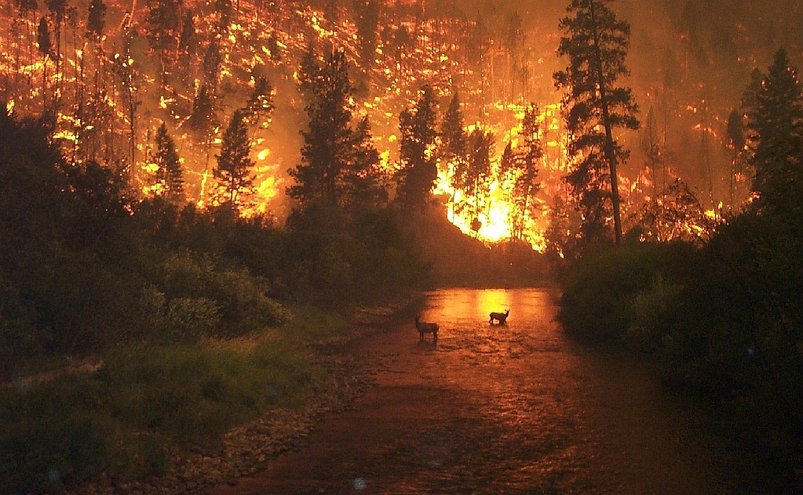
Grundlagen
Ressourcen
Compliance
Veränderung
Foto: „Deerfire“ von John McColgan - Lizenziert unter Gemeinfrei über Wikimedia Commons - https://commons.wikimedia.org/wiki/File:Deerfire.jpg

Slide 6
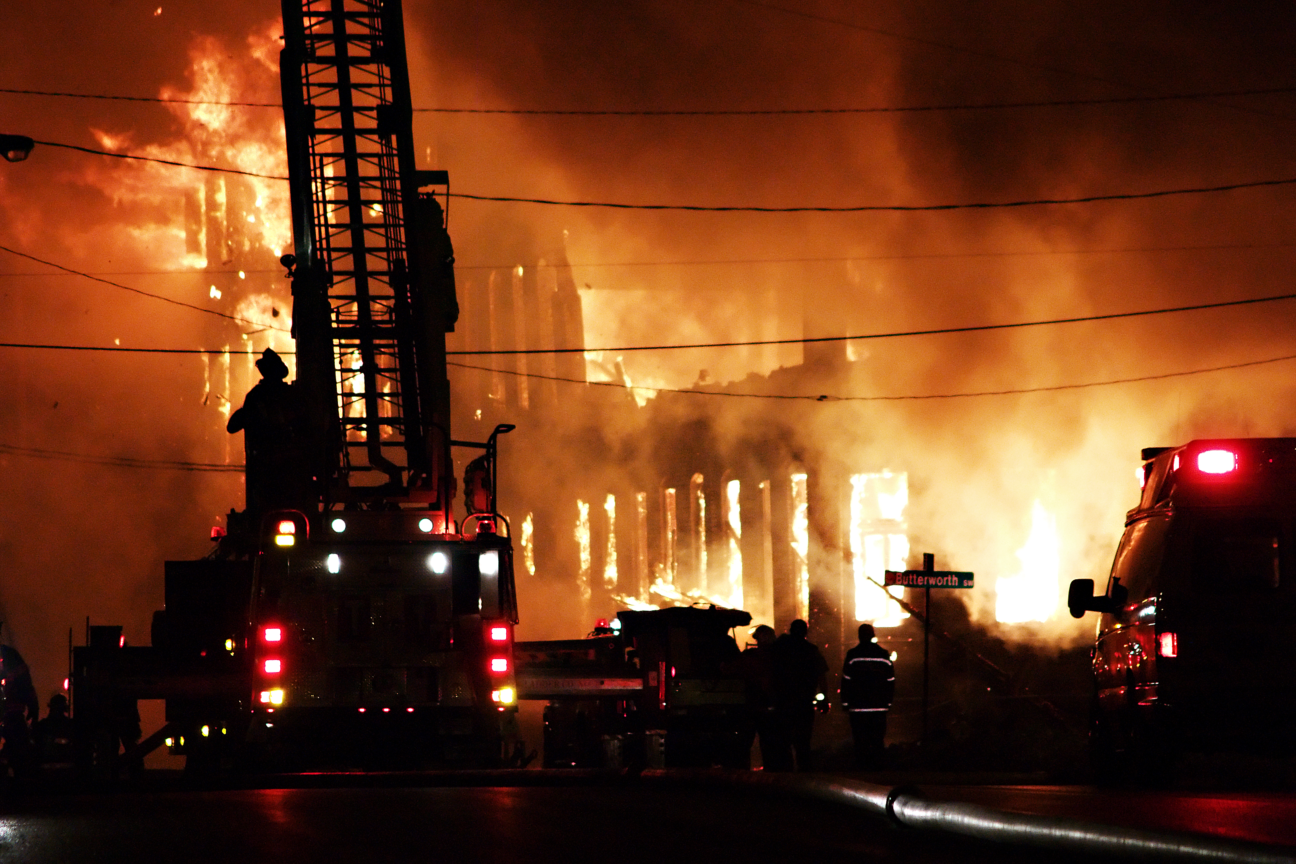
Grundlagen
Kaum in den Griff zu bekommen:
Patchmanagement
Hardening / Sichere Konfiguration
Berechtigungsmanagement
"Fire-Grand-Rapids-factory" by Brad Gillette (Brad Gillette) - Licensed under CC BY 2.0 via Commons - https://commons.wikimedia.org/wiki/File:Fire-Grand-Rapids-factory.jpg#/media/File:Fire-Grand-Rapids-factory.jpg

Slide 7
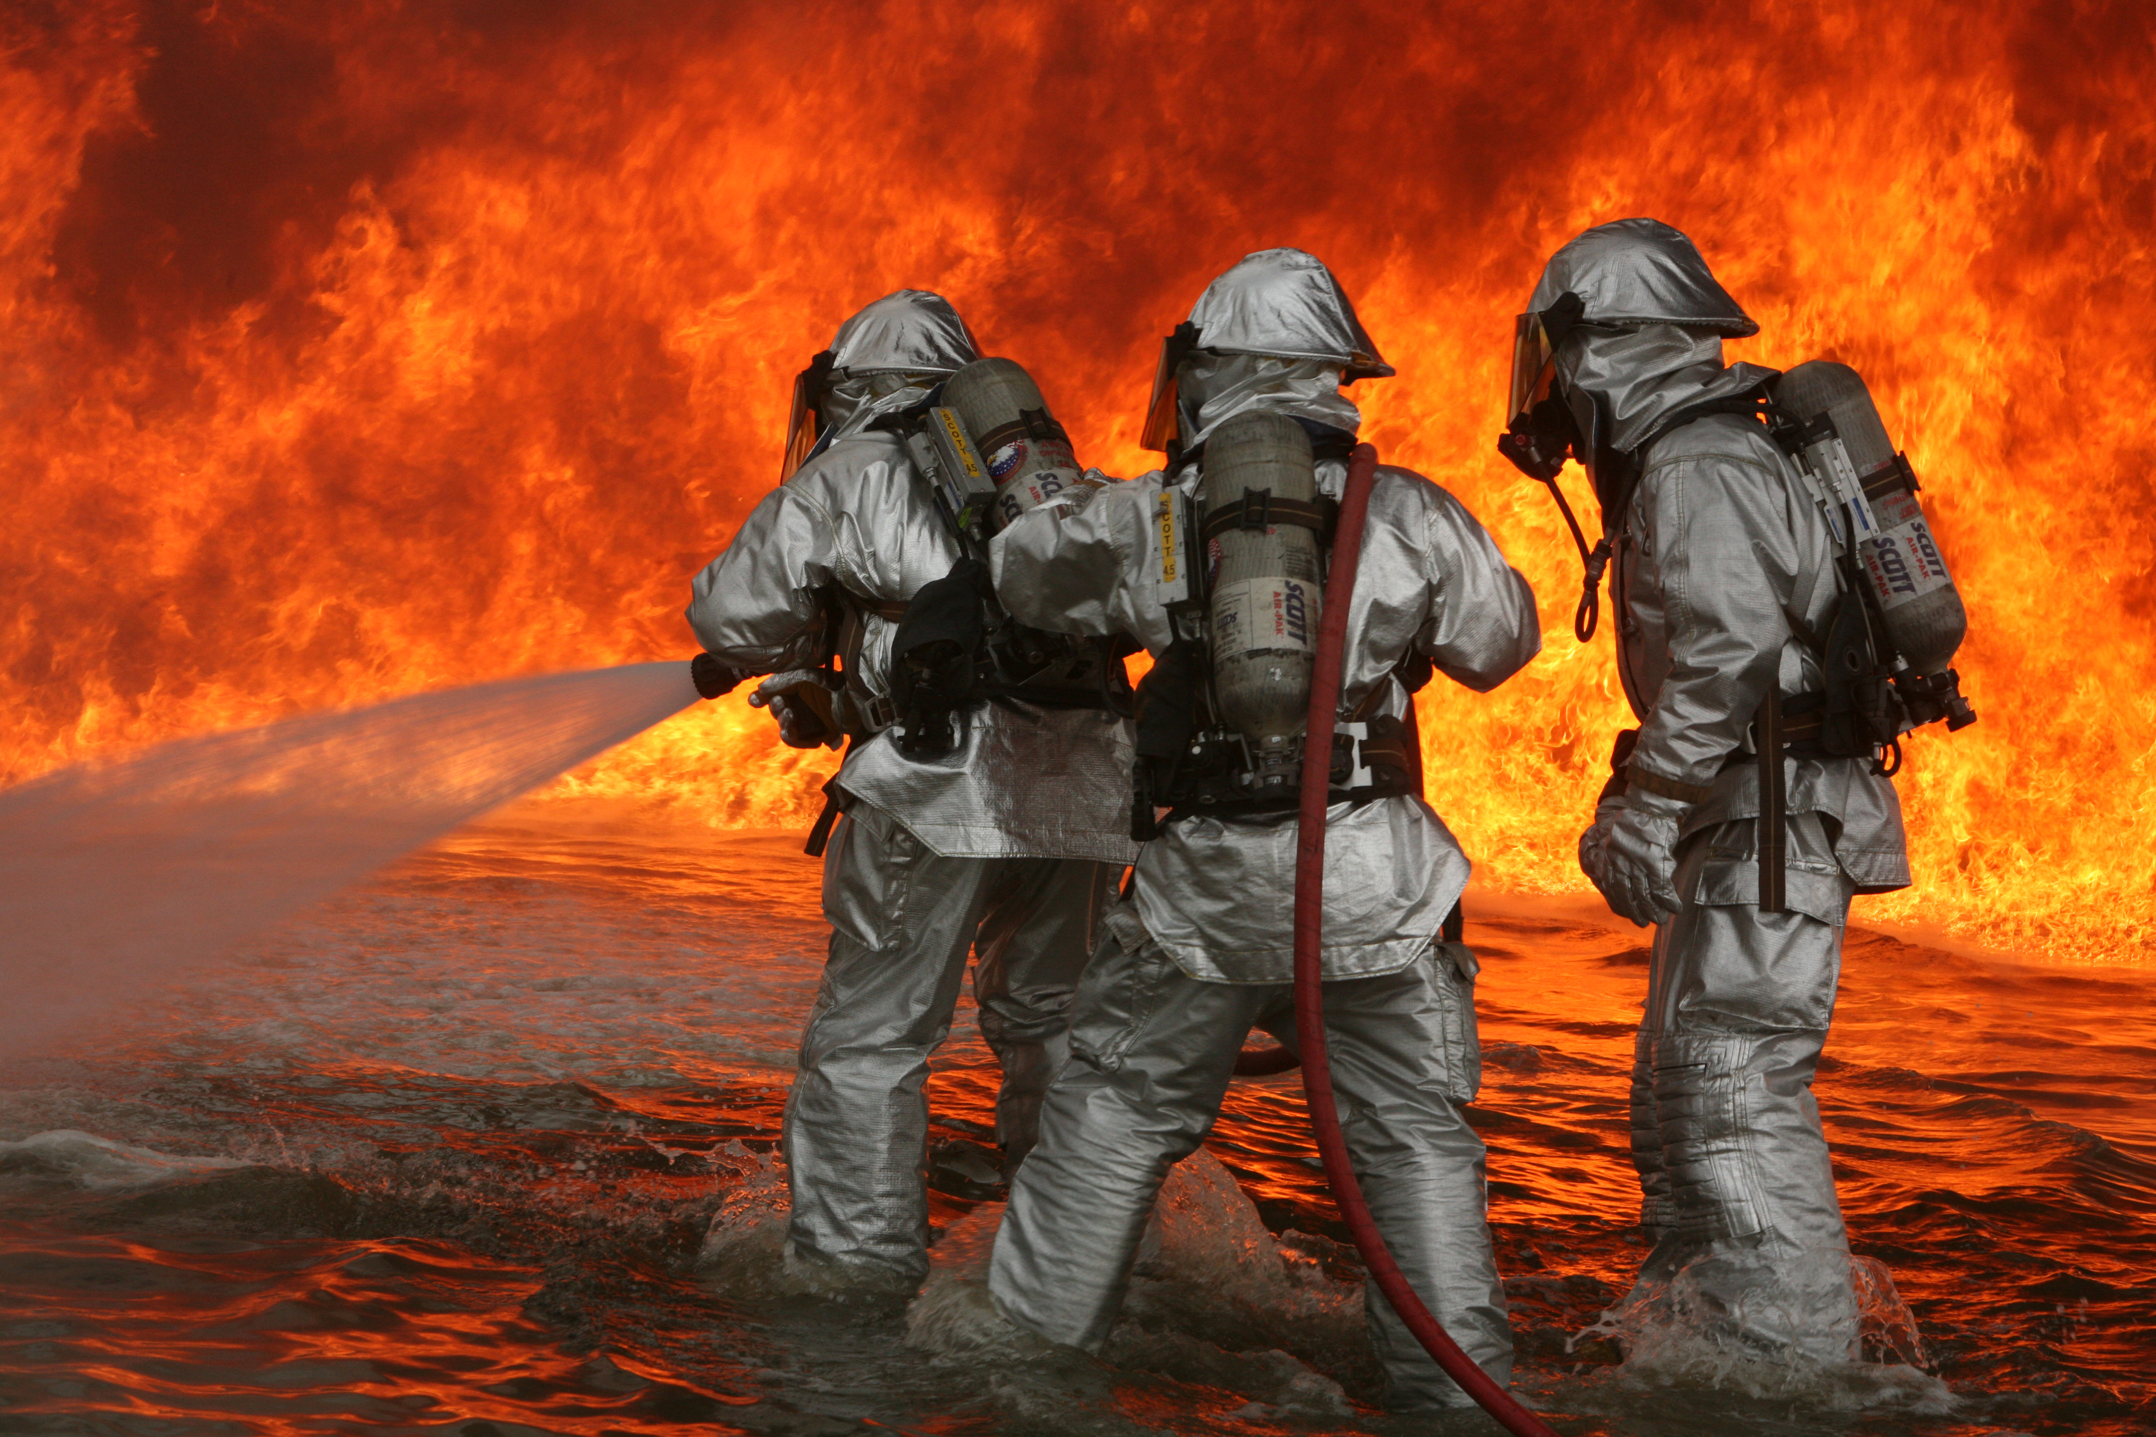
Ressourcen
Mangel-Verwaltung:
Menschen
KnowHow
Mittel
"Aircraft Rescue Firefighting training" by Manuel F. Guerrero, U.S. Marine Corps - This Image was released by the United States Marine Corps with the ID 090613-M-2906G-005 (next). Licensed under Public Domain via Commons - https://commons.wikimedia.org/wiki/File:Aircraft_Rescue_Firefighting_training.jpg

Slide 8
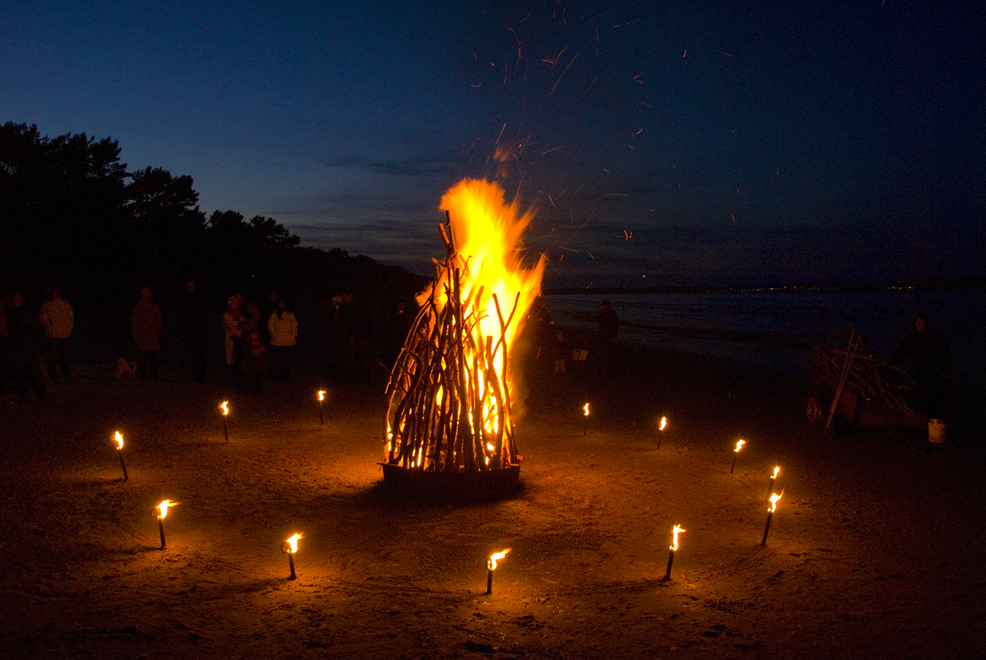
Compliance
Messbarkeit der Compliance-Erreichung:
Wie kann „Security“ gemessen werden?
Und was bedeutet das?
„Osterfeuer TK“. Lizenziert unter CC BY-SA 3.0 über Wikimedia Commons - https://commons.wikimedia.org/wiki/File:Osterfeuer_TK.jpg

Slide 9
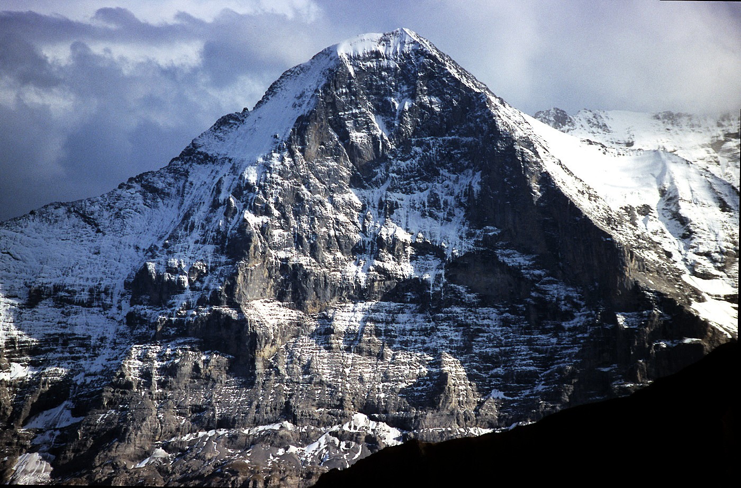
Compliance ist Komplex
„Wir haben 695 Anforderungen an 70 Organisationseinheiten weltweit…“
„Unser Security-Compendium umfasst 1288 Anforderungen…“
„Wir haben Regelungen im Umfang von 1400 Seiten…“
„North face“ von Terra3 - . Lizenziert unter CC BY-SA 3.0 über Wikimedia Commons - https://commons.wikimedia.org/wiki/File:North_face.jpg
© Computacenter 2014

Slide 10


Zwischen Anforderungen und Betrieb klafft eine Lücke
Policies
IT-Betriebsmodell

Slide 11
Ein Lösungsansatz: Der Unified Control Backbone
Group-Security-Anforderungen
Policies, Richtlinien
Verfahrensanweisungen etc.
Externe Anforderungen
BDSG
MaRisk.
Standards
CobIT etc.
Unified Control Backbone (Liste interpretierter Maßnahmen)
IT-Betriebsmodell
Verfahrensanweisungen
ITIL, Betriebskonzepte etc.
Automatisierung ist das Ziel
Abbildung in einer Datenbank
Continuous Control Monitoring
Reporting auf Knopfdruck

Slide 12
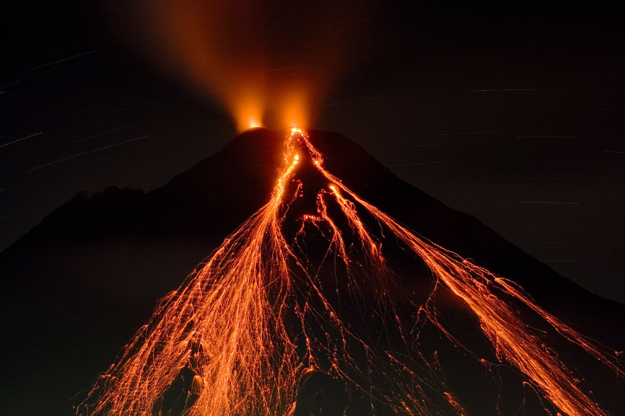
Veränderung
Kontinuierliche Veränderung und Weiterentwicklung:
IT
Bedrohungslage
In der Folge müssen Security Strategien angepasst werden
"Arenallong" by Matthew.landry at English Wikipedia. Licensed under CC BY-SA 2.5 via Commons - https://commons.wikimedia.org/wiki/File:Arenallong.jpg#/media/File:Arenallong.jpg

Slide 13








Die Treiber der Veränderung sind teilweise neu
Compliance
Social
Mobile
Analytics
Cloud
Industrie 4.0
IoT
„Fryxellsee Opt“ von Joe Mastroianni, National Science Foundation - From Antarctic Photo Library: LAKEFRYXELL.JPG. Lizenziert unter Gemeinfrei über Wikimedia Commons - https://commons.wikimedia.org/wiki/File:Fryxellsee_Opt.jpg

Slide 14






Starke Auswirkungen auf Security
Compliance
Social
Mobile
Analytics
Cloud
Industrie 4.0
IoT
Benutzer & Information im Mittelpunkt
Anpassungen der Security-Architekturen
Ausbau detektiver & reaktiver Fähigkeiten
Security Mgmt. agiler gestalten
„Fryxellsee Opt“ von Joe Mastroianni, National Science Foundation - From Antarctic Photo Library: LAKEFRYXELL.JPG. Lizenziert unter Gemeinfrei über Wikimedia Commons - https://commons.wikimedia.org/wiki/File:Fryxellsee_Opt.jpg

Slide 15

Ausbau Detektiver und Reaktiver Fähigkeiten
Endpoint Security
IAM
Network Security
ISM
Prevent
Detect
Response
RZ Security
SIEM & VM
„Aurelia aurita (auge24eu)“ von Andreas Augstein - Eigenes Werk selbst fotografiert; Ort: Aquarium Berlin.. Lizenziert unter CC BY 3.0 über Wikimedia Commons - https://commons.wikimedia.org/wiki/File:Aurelia_aurita_(auge24eu).jpg

Slide 16
In der Tat: Ein Paradigmenwechsel
Prevent
Detect
Response
Benutzer
Identitäten
Applikation
Das Ziel von Cyber Defence ist der Aufbau einer robusten Verteidigung durch die Überwindung traditioneller Silos
Endgeräte
Infrastruktur
„Aurelia aurita (auge24eu)“ von Andreas Augstein - Eigenes Werk selbst fotografiert; Ort: Aquarium Berlin.. Lizenziert unter CC BY 3.0 über Wikimedia Commons - https://commons.wikimedia.org/wiki/File:Aurelia_aurita_(auge24eu).jpg

Slide 17

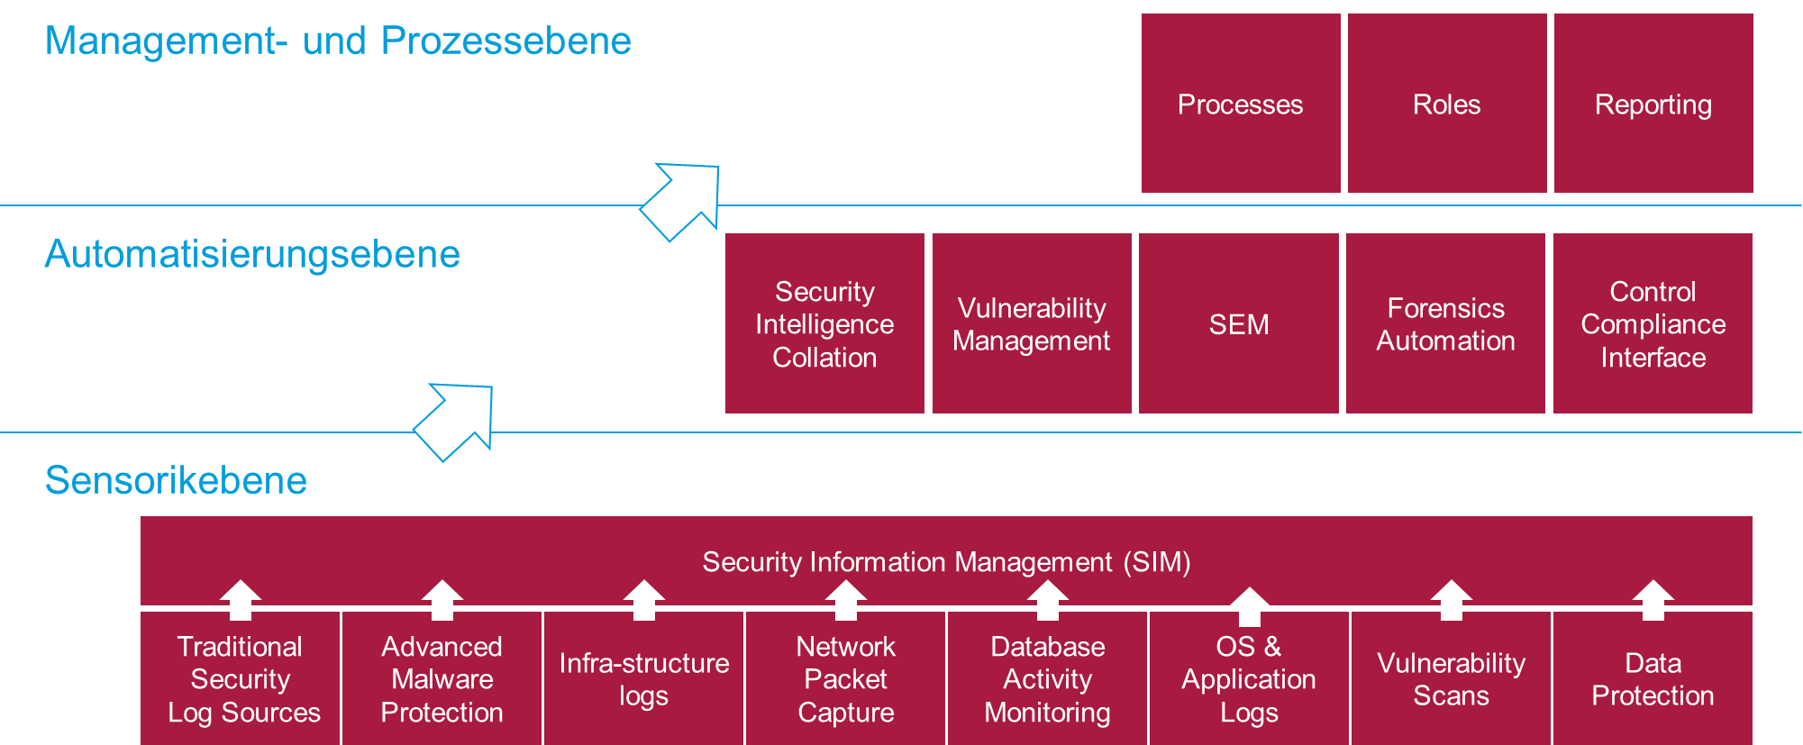
Cyber Defence Center bilden einen Ansatz
„Fleur de givre L3“ von Fleur_de_givre_L.jpg: Annick MONNIERderivative work: An-d - Diese Datei wurde von diesem Werk abgeleitet Fleur de givre L.jpg:. Lizenziert unter CC BY-SA 3.0 über Wikimedia Commons - https://commons.wikimedia.org/wiki/File:Fleur_de_givre_L3.jpg

Slide 18
„Best Integrated“ ersetzt „Best of Breed“
Eine weitere Veränderung:
Automation, Korrelation, und Integration als zentrale funktionale Anforderungen
„Fleur de givre L3“ von Fleur_de_givre_L.jpg: Annick MONNIERderivative work: An-d - Diese Datei wurde von diesem Werk abgeleitet Fleur de givre L.jpg:. Lizenziert unter CC BY-SA 3.0 über Wikimedia Commons - https://commons.wikimedia.org/wiki/File:Fleur_de_givre_L3.jpg

Slide 19
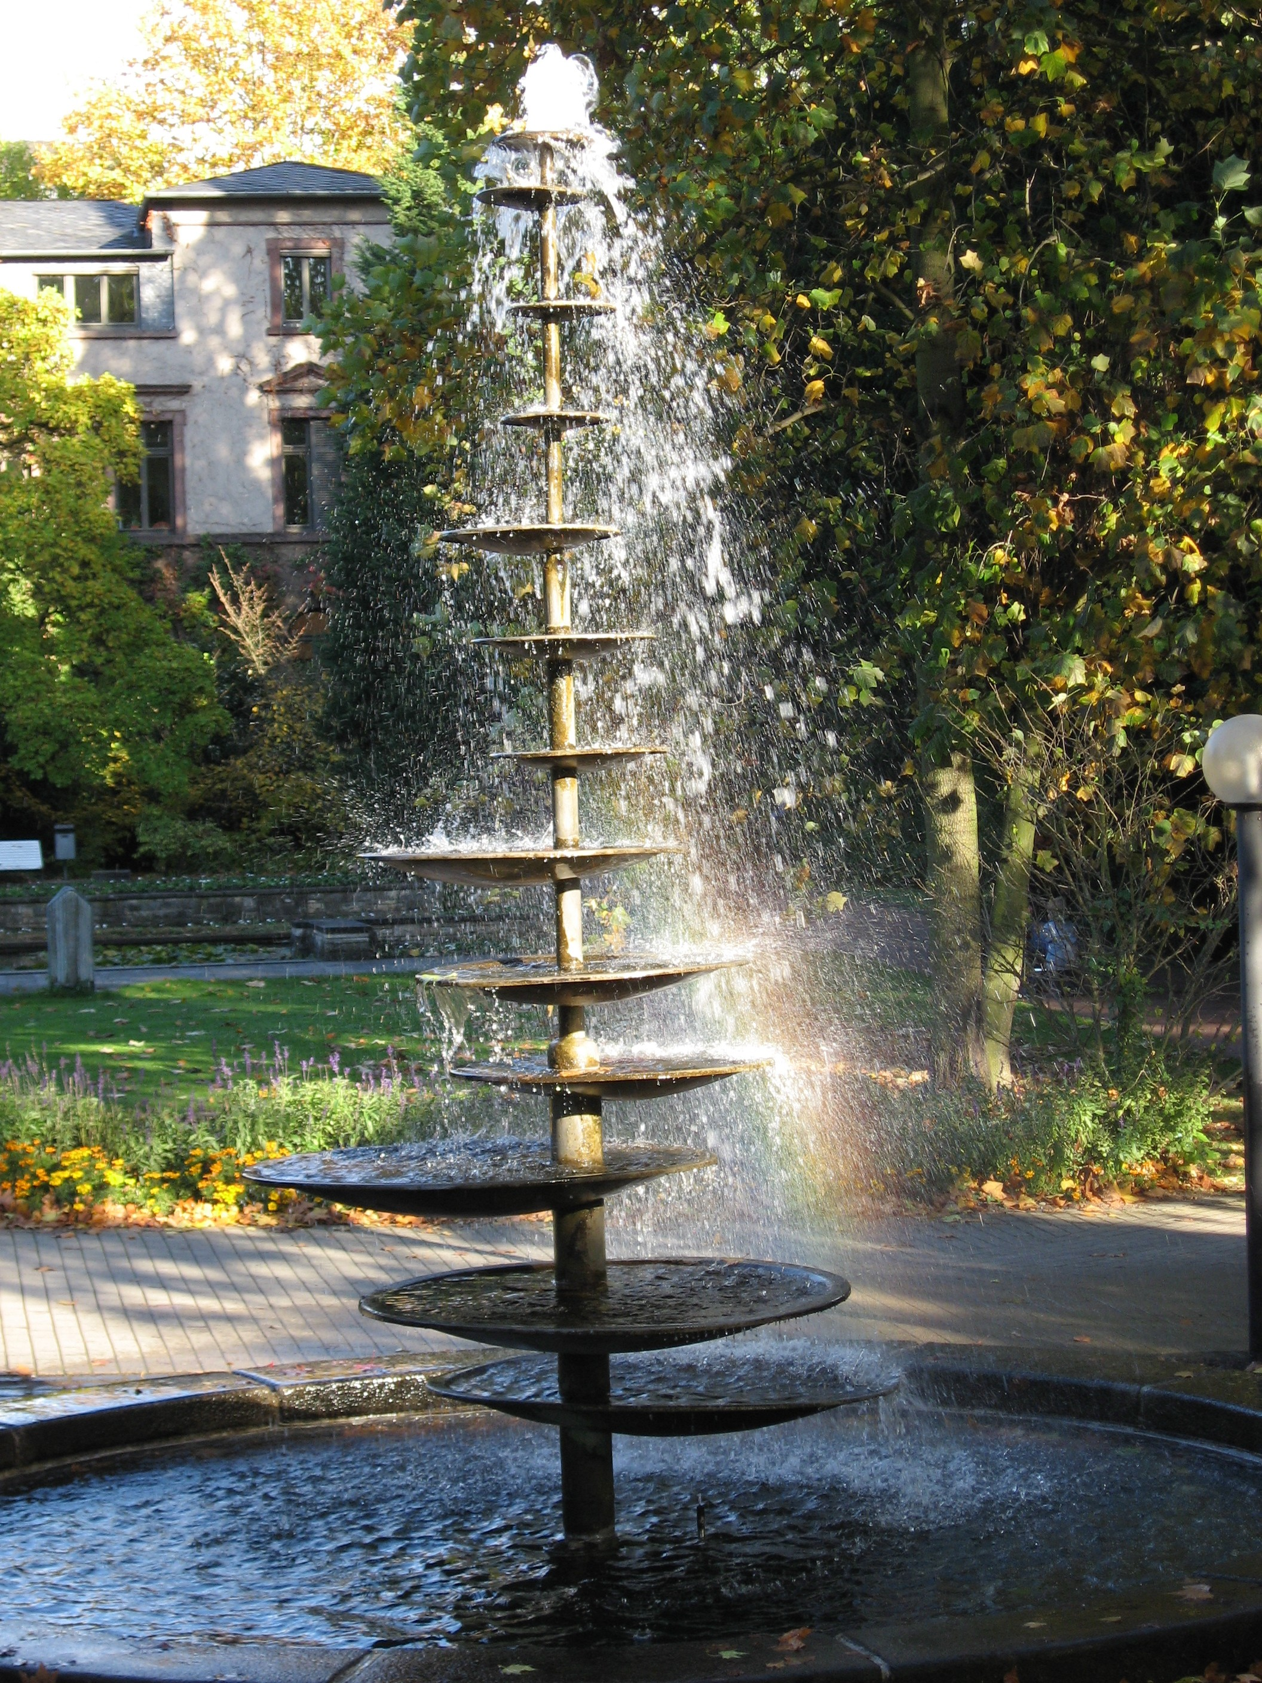
Die wesentliche Herausforderung meiner Rolle als Security Verantwortlicher in den kommenden Jahren ist die Gestaltung von Veränderung:
Technologisch
Organisatorisch
Kulturell
„Brunnen im palmengarten“ von Big.N - Big.N. Lizenziert unter Gemeinfrei über Wikimedia Commons - https://commons.wikimedia.org/wiki/File:Brunnen_im_palmengarten.jp

Slide 20
Damit anfangen:
Umbau der Security in „Prevent/Detect/Response“
Automation des Compliance-Management
„Brunnen im palmengarten“ von Big.N - Big.N. Lizenziert unter Gemeinfrei über Wikimedia Commons - https://commons.wikimedia.org/wiki/File:Brunnen_im_palmengarten.jp

Slide 21

Vielen Dank
„Stars 01 (MK)“ von Mathias Krumbholz - Eigenes Werk. Lizenziert unter CC BY-SA 3.0 über Wikimedia Commons - https://commons.wikimedia.org/wiki/File:Stars_01_(MK).

Slide 22

Agenda
Evolution des Security Betriebs
Organisatorischer Blueprint
Technologie Blueprint
Pause
Demo
Vorgehensmodell zum Aufbau eines SOC
Ausblick auf die Zukunft – Wie geht’s weiter?
Zusammenfassung & Abschluss

Slide 23
Evolution des Security Betriebs

Slide 24
Security Incident Response hat sich evolutionär entwickelt
Typische Evolution des Security Betriebs / Incident Response
Firewall Betrieb
Managed IDS
Follow-The-Sun CERT
Offshored CERT
24 x 7 SOC
?
1990er
2000
2005
2010
2013
2016

Slide 25
Security Incident Response hat sich evolutionär entwickelt
Internet-Firewall Betrieb
Manuelles Review der Firewall-Logs
Ad-hoc Reaktionen auf „interessante“ Einträge
Ad-hoc Reaktionen auf „Beschwerden“
Team fokussiert auf Betriebs-Aspekte
Kein konsistenter oder dokumentierter Incident-Response-Prozess
1990er

Slide 26
Security Incident Response hat sich evolutionär entwickelt
Managed IDS
Managed IDS an den Internet-Übergängen
Remote-Monitoring der Systeme & Logs
Kaum Kontext-Kenntnisse des Unternehmens
Dienstleister entscheidet was „von Interesse ist“
Dienstleister benachrichtigt Betriebs-Team, das Security „nebenher“ mit betreibt
Vielleicht geht ja alles gut
2000

Slide 27
Security Incident Response hat sich evolutionär entwickelt
Follow-The-Sun CERT
Eigenes CERT-Team im „Follow-The-Sun“ Staffing
IDS im Netz (nicht nur am Internet-Übergang)
Zentrale Security-Logs (SIM)
Erste SEM Gehversuche, Korrelation von Logs & Events
Methodische Bedrohungsanalysen der kritischen Assets
Erste konsistente und dokumentierte Incident-Response Prozesse
2005

Slide 28
Security Incident Response hat sich evolutionär entwickelt
Offshored CERT
Staffing durch Dienstleister, aber Service Management durch Auftraggeber
Es wird nur getan, was vereinbart und im Vertrag ist
Kontext immer nur als „Snapshot“
Keine Flexibilität (neue Bedrohungen, neue Services)
Rein reaktiv
Kommunikation zu / Einbindung der Endbenutzer schwierig
2010

Slide 29
Security Incident Response hat sich evolutionär entwickelt
24 x 7 SOC
Darum geht’s heute
2013

Slide 30
Security Incident Response hat sich evolutionär entwickelt
Enter Cyber-Buzzword here :-)
Weiterentwicklung des SOC – auch darüber reden wir heute
2016

Slide 31
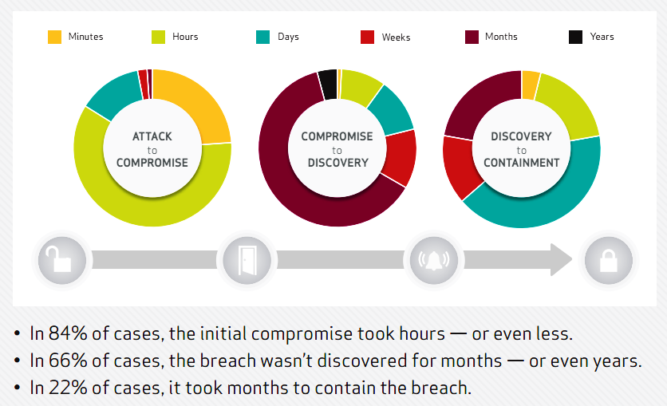
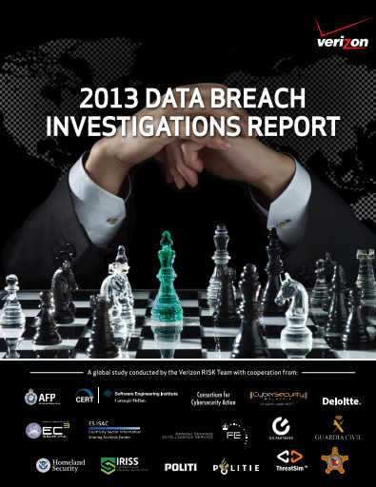
Paradigmenwechsel ist notwendig
Prävention
Detektion
Reaktion
http://www.verizonenterprise.com/resources/reports/es_data-breach-investigations-report-2013_en_xg.pdf

Slide 32
Der richtige Mix machts
Security Fokus IST
Security Fokus SOLL
Prävention
Prävention
Prävention bleibt wichtig
Detektion
Reaktion
Detektion
Reaktion
Raising the bar

Slide 33
Der richtige Mix: Aufgabe des SOC
Security Fokus SOLL
Aufgabe eines SOC
Prävention
Detektion
Reaktion
Detektion
Reaktion
Raising the bar

Slide 34
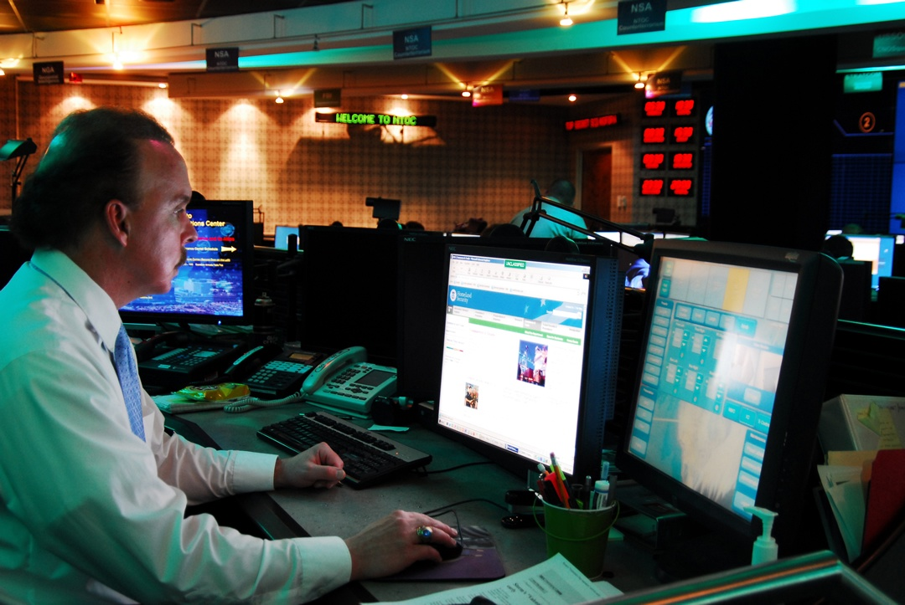
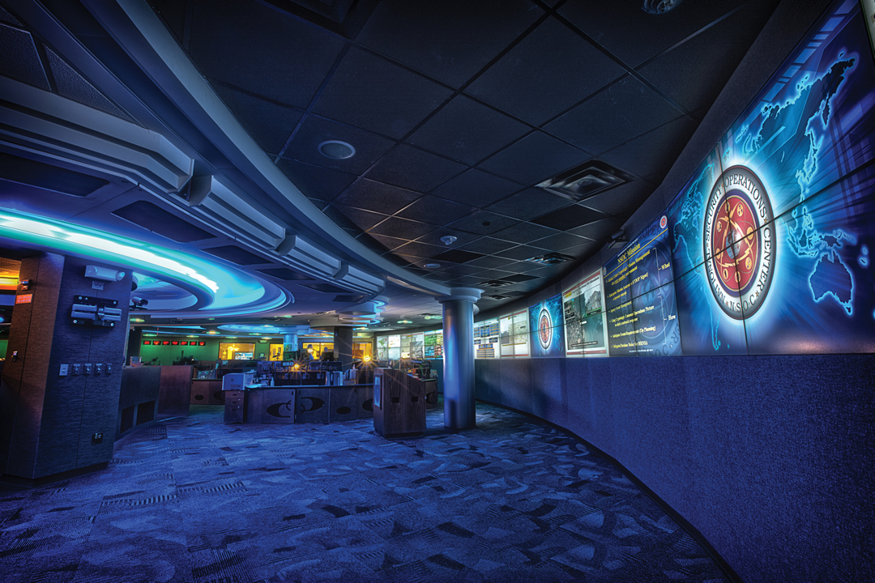
Ach ja - auch die NSA hat ein SOC ;-)
Früher: NTOC
Heute: NSOC
http://www.nsa.gov/about/cryptologic_heritage/60th/interactive_timeline/Content/2000s/full_images/NTOC.jpg http://www.nsa.gov/about/cryptologic_heritage/60th/interactive_timeline/Content/2000s/full_images/NSOC.jpg

Slide 35
Organisatorischer Blueprint

Slide 36




SOC - Big Picture
Aufgabe
Organisatorische Einbettung
Prozesse
Rechte
Mandat
Budget
Security
Operation Center
Schnittstellen
Tools
Rollen
Erkennung
Menschen
Know-How
Analyse
Kultur
© Computacenter 2014
Notes:
Story:
SOC hat eine Aufgabe. Für die Aufgabe wird ein Mandat benötigt, jemand der es fordert (Mandat vom Vorstand) und finanziert (Budget)
Um die Aufgabe Dazu bedarf es weiterer Voraussetzungen: Organisatorische Einbettung. Dazu zählen Prozesse, Schnittstellen, Rechte.
Um die Prozesse zu leben und Rechte auszuüben, bedarf es Rollen. Menschen die sie ausfüllen, Menschen mit speziellem Know-How, Menschen die in der bisherigen Unternehmenskultur eher nicht vorkamen und auch in der Lage sind, ein Feuer zu entfachen (Hacker)
Tools zur Erkennung (Sensorik) und zur Analyse (AMP, Forensic-Tools)
Prozesse:
- Security Operating
- Incident Erkennung
- Security Incident Response
- Security Reporting
Schnittstellen:
IT Operations Management (Incident, Change, (Security) Patchmanagement)
Information Security Management
Rollen für Management, Engineering und Analysis (1st & 2nd Level), Forensics, Security Intelligence
Aus- und Weiterbildungsplanung, Recruiting, Arbeitszeitmodelle für 24/7 (Schichtbetrieb)

Slide 37


Aufgabe
Mandat
Budget
Tools
Partner
Auftrag
Sponsor
Personelle Ressourcen
© Computacenter 2014
Notes:
SOC hat eine Aufgabe, die muss als Auftrag formuliert sein: Schutz vor Angriffen.
Integration, nicht Betrieb von Security-Produkten.
Firewall-Regeln ändern? Nicht im SOC
Sponsor nicht im finanziellen Sinn, muss hoch aufgehängt sein, z.B. auf Vorstandsebene, um die nötigen Voraussetzungen etablieren zu können und die Prozesse im Einklang mit dem IT-Betrieb leben zu können
Budget wird gebraucht, um SOC-Tools wie Metasploit & Co zu finanzieren, Partner für z.b. Forensik zu nutzen und das Team personell auszustatten oder bei Bedarf extern unterstützen zu lassen.
Das Team muss groß genug sein, um 24/7 funktionieren zu können.
Frage: Wer hat Forensik-Wissen im Unternehmen?
Kann man gut über Partner oder Services machen, SLA aber eher problematisch

Slide 38
Organisatorische Einbettung mit Aufgabengebieten
Corporate IT Security Management
CISO
Governance
Risk
Compliance
SOC
SOC-Manager
Security Circle
Security Intelligence
Schwachstellen-Mgmt.
Analytics
&
Reporting
Sec. Incident-Handling
Betrieb 1
S-SPOC
...
Corp-IT
S-SPOC
Produktion
ISO P
IT-Betrieb
IT-Betrieb
IT-Betrieb
© Computacenter 2014

Slide 39
Schnittstellen
Corporate IT Security CISO
Leitstand
ISO 1-x S-SPOC
Betrieb
Externe Unternehmen
Partner
Risiko Management
Krisen- Management

Slide 40
Voraussetzung: Definition und Klassifizierung von Security-Incidents und Assets
Definition Sicherheitsvorfall
Definition Incident Severity
Durchführung Asset Classification
3
9
15
1 - 2
Low Prio:
Information an SOC, Verantwortung und Bearbeitung bei Incident-Owner
2
6
10
3 - 4
Mid Prio:
Verantwortung bei Incident-Owner, Unterstützung durch SOC
Incident Severity
1
3
5
5 - 15
High Prio:
Verantwortung und Bearbeitung durch SOC
Asset Kritikalität
© Computacenter 2014

Slide 41







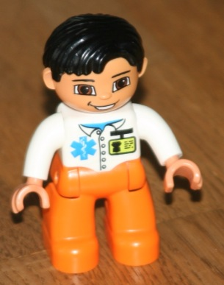
Rollen in der SOC-Organisation
SOC-Manager
SOC-Officer
Security Solution Architect
Security Intelligence
Security Betrieb
Incident Handling
Security Engineer
Security Operator
SOC Dispatcher
Incident Handler
Security Forensics

Slide 42



Drei Rollen Helden genügen für einen Anfang
SOC-Manager
Security Operations
Incident Handler & Analysis
© Computacenter 2014

Slide 43

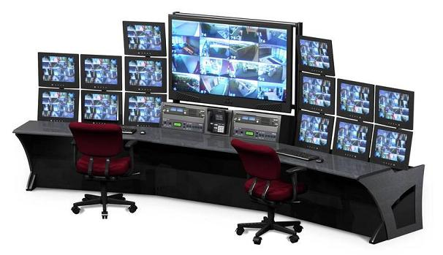

Typ-Mensch „Analysten“
Was brauche ich für Typen von Mitarbeitern?
Hacker-Culture
ist gefragt und benötigt
Was ist das passende Arbeitsumfeld für diesen Typen von Mitarbeiter?
Flexibilität und kreatives Umfeld mit „Untergrund-Informationen“
© Computacenter 2014

Slide 44

KnowHow
© Computacenter 2014
Notes:
Technologie ohne Angriffs-Knowhow ist nahezu wertlos. Der Angreifer erreicht sein Ziel, weil die Verteidigung seine Schritte nicht vorausahnen kann
Frage in die Runde: Was wird auf gehackten Webseiten oder in manipulierten Emails in der Regel hinterlegt?
Antwort in der Regel: Trojaner, Hacks usw.
Richtig ist: Code (Scripts) zum Nachladen des eigentlichen Schadcodes von anderen Servern
Wer viel Wissen um Angriffe und die angegriffenen Systeme hat, kann mit Bordmitteln bereits einiges erreichen
Wenn das Wissen nicht an Bord ist, sollte es aufgebaut oder beschafft werden. Das kann durch Förderung von vorhandenem Personal mit Potential geschehen, aber auch durch Neueinstellungen, externe Unterstützung oder sogar Outsourcing (z.B. bei Forensik)

Slide 45

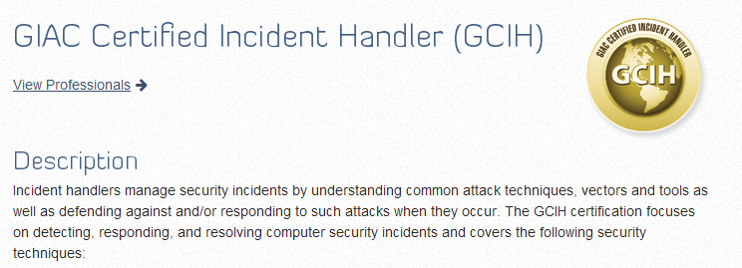
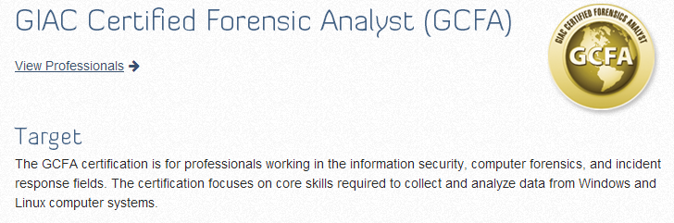
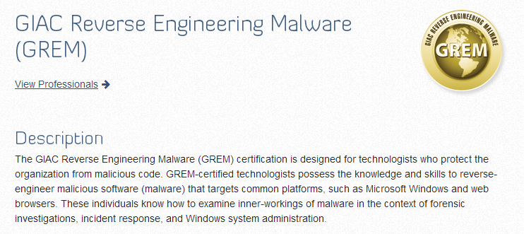




Gute Ausbildung ist (fast) Gold wert
Notes:
Global Information Assurance Certification (GIAC): Führender Anbieter von Information Security Certifications
Partner von SANS
Alle Tranings: Einfach anmelden, bei DEFCON besser privat.
Kein Equipment mitnehmen ;)

Slide 46



Prozesse: Incident Response Lifecycle: Grundlage des Handling
Vorbereitung
Erkennung & Analyse
Eindämmung, Ausrottung & Wiederherstellung
Post-Incident Aktivitäten
© Computacenter 2014

Slide 47
Vorbereitung
Prozesse, Kommunikation & Räume
Zentrale Komponenten
Jump Kits
Security Incident Response Policy & Prozess-Definitionen
Team-Setup, War Room
KnowHow-Aufbau & Übungen
Kontakt- und Rufbereitschaft-Infos
Mobil-Telefone
IR Melde/Berichts- & Kommunikations-Pläne
Tracking System
Crypto-Software
Secure Data Store
Forensische Workstation
Server, Netzwerk, Storage
Festplatten
Aktuelle Pläne / Dokumentationen
Standard-Images
Hash-Wert-Tabellen der Standard-Images / Software
Standard Laptop
Incident Handling Laptop
Festplatten, USB Sticks, CD Rohlinge
Tragbarer Drucker
Gedruckte Pläne & Formulare
Notizbuch + Stifte
Digital-Kamera, Audio-Recorder
Diverse Netzwerk-Kabel
International Power Supply
Internationale UMTS Karten
© Computacenter 2014
Notes:
Anlehnung an Krisenmanagement!
Sichere Datenablage: Datenschutz UND Abschottung vor Ausbruch

Slide 48
Erkennung & Analyse
Incident-Quellen
Angriffs-Vektoren
Indizien
Extern
Kunden / Partner
Strafverfolgungsbehörden
Sonstiges
Intern
Security-Devices
User
HelpDesk
Removable Media
Attrition (Brute Force, DDOS)
Web
Mail
Impersonation
Improper Usage
Verlust / Diebstahl
Sonstige
Viele verschiedene – hier ist Automation & Erfahrung & Know-How gefragt
© Computacenter 2014

Slide 49
Indizien dienen der Vorfalls-Beschreibung Indicators of Compromise (IOC)
Was ist passiert?
Wer war betroffen?
Technische Details
IP-Adressen
HTTP-Kommunikation
File-Hashes
Registry-Keys
Netzwerk-Verkehr
X-Mailer
…
Formale Definition IoC:
A piece of information that can be used to search for or identify potentially compromised systems
Notes:
Formal:
Ein stück Information, mit dem man potentiell kompromittierte Systeme suchen oder identifizieren kann

Slide 50
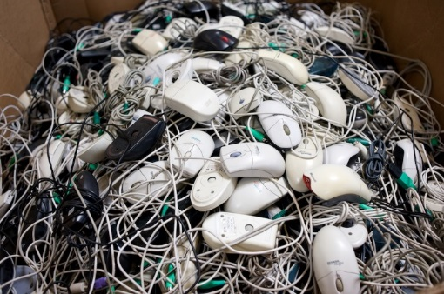
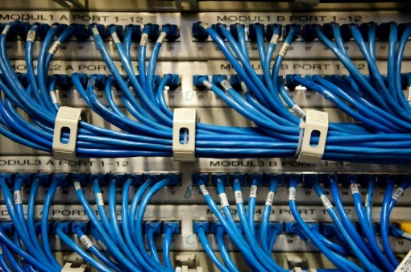
Kommunikation von IoC hilft
Schneller & eindeutiger Zugriff auf relevante Security-Informationen (intern / extern)
Schafft Vertrauen zwischen Beteiligten (Individuen / Organisationen)
Unterstützt ein „Intelligence Driven“ Security-Modell
Zwingt Angreifer ihr Verhalten / ihr Vorgehen zu ändern
Ziel: Schneller & gezielter Informationsaustausch
Am besten maschinenlesbar zwecks Automatisierung

Slide 51
Kein etablierter IoC Standard in Sicht
Diverse Formate in Verwendung – mit unterschiedlichem Fokus, unterschiedlicher Integration und Verbreitung in Produkten
Also (leider) immer noch ein stark manuell getriebener Prozess

Slide 52
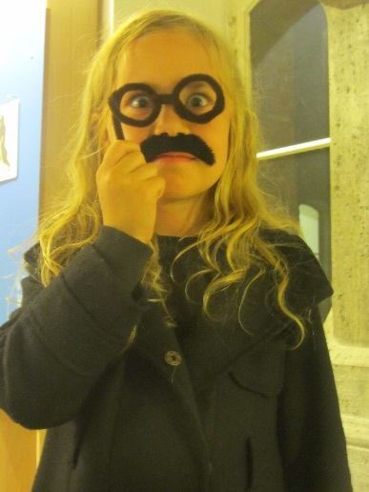
IoC und Verwandte - Formatvielfalt
Mandiant
MITRE
IETF
Open IoC
CybOX
IODEF (RFC 5070)
STIX
RFC 6684/6685
CAPEC
RFC 5901
MAEC
RFC 6045/6046
TAXII
RFC 6545/6546
Notes:
IETF: Standard
MITRE: Framework
Mandiant: Implementierung

Slide 53
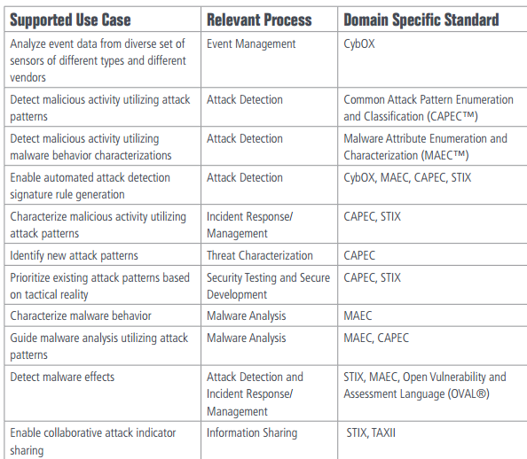
CybOX ist das umfangreichste Framework
CybOX
Cyber Observable Expression
STIX
Structured Threat Information Expression
CAPEC
Common Attack Pattern Enumeration and Classification
MAEC
Malware Attribute Enumaration and Classification
TAXII
Trusted Automated Exchange of Indicator Information
Leider kaum „Tool“-Unterstützung und keine Integration in kommerzielle Werkzeuge
Notes:
Einteilung in Domänen zur Beschreibung der verschiedenen Indicator-Arten
Detect Malicious Activity: Attac Detection – CAPEC
Automatisiertes Generieren von Signaturregeln: Cybox, STIX…

Slide 54
Organisations-Framework
ITIL Prozess-Schnittstellen des SOC
Im Zentrum befinden sich die für den SOC-Betrieb zwingend erforderlichen Prozesse, die für Se- curity Management Belange angepasst werden.
Im mittleren Bereich befinden sich die empfohlenen Prozesse, die für einen SOC ebenfalls vorhanden sein sollten.
Relase & Deploym. M.
Continuity (ITSCM)
Change Mgmt.
Config. Mgmt.
Incident Mgmt.
Event Mgmt.
Problem Mgmt.
Service Level M.
Außen werden weitere Prozesse dargestellt, die langfristig mit betrachtet bzw. implementiert werden sollten.
Reporting
Access Mgmt.
Die Schalen können auch als Priorität für die Verwendung der Prozesse verstanden werden (zentral = P1, mittig = P2, außen = P3)
Cont. Improvement
Avail. & Capac. M.
© Computacenter 2014
Notes:
54

Slide 55
Technologie Blueprint

Slide 56

Benötigte Komponenten
Technologie
Infrastrukturwissen
Automation
Sensorik
Prozessintegration

Slide 57
Technologie
Infrastrukturwissen
© Computacenter 2014

Slide 58
Rahmenbedingungen
§§
Überwachung und Analyse von Datenverkehr
und
SSL-Interception
erfordern
frühzeitige Einbindung von
Datenschutzbeauftragtem, Betriebsrat, Rechtsabteilung
Computacenter darf und wird keine Rechtsberatung durchführen.
© Computacenter 2014

Slide 59
Technologie-Blueprint
Sensorik
Sensorik: Zentrale Log- und Datensammlung
Firewall
IPS
Proxy
AV
Infra-struktur
Network Packets
AMP

Slide 60
Tools - Advanced Malware Protection

Slide 61
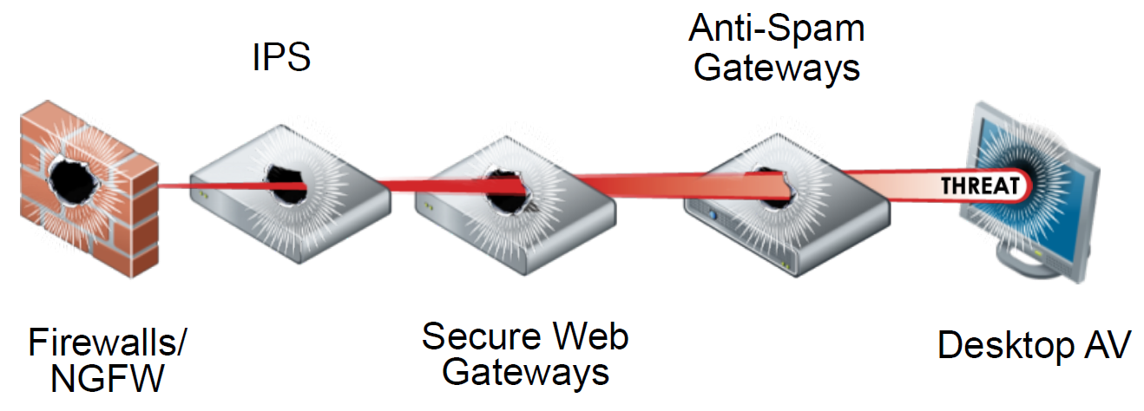
Advanced Malware Protection
Traditionelle Sicherheitsinfrastrukturen greifen nicht
Signaturbasierte Abwehr schützt nicht vor gezielten, fortgeschrittenen Angriffen!
© Computacenter 2014

Slide 62
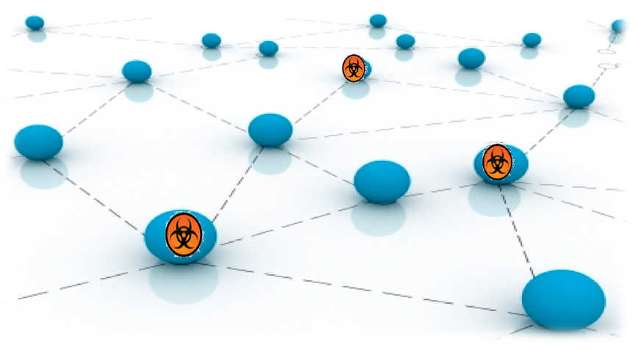
Advanced Malware Protection
Es wird Zeit für einen anomaliebasierten Schutz
Ziel:
Erkennung von Malware-Traffic im Netzwerk
Erkennung kompromittierter EndPoints und User
© Computacenter 2014

Slide 63

Advanced Malware Protection
Content-Analyse
Application Whitelisting
Internet
Malware Signature Databases
Advanced Malware Analysis
Security Intelligence
Network
Malicious
UPDATE & ALERT
Weitere
Sandbox
Kein Schadcode
© Computacenter 2014

Slide 64
Advanced Malware Protection
Technologie / Methode hinter „Advanced Malware Analysis“
Detonation potentieller Malware in einer SandBox-Umgebung
Emulation einer produktiven-Umgebung (VM-based)
Analyse des Verhaltens:
Autostart
Prozesse
Registry
Netzwerk-Sockets
© Computacenter 2014

Slide 65
Tools - Security Analytics

Slide 66
Security Analytics (aka BigData)
Sammlung, Aggregation und Analyse von sicherheitsrelevanten Daten
Analyse nach vorgefertigten (Security Intelligence-Feeds),
aber auch benutzerdefinierten Regeln
Durchführen von real-time oder back-in-time Analyse von:
Dateien
Applikationen
Web- / Mail & File Traffic
Net-flows und packets
© Computacenter 2014

Slide 67
Security Analytics (aka BigData)
Merkmale und typische Funktionen
Suche nach Traffic-Anomalien
Erkennung von Malwareverhalten
Root-Cause / Ursachen-Analyse
Erkennung der Geo-Lokation
Wiederherstellung und Analyse der kommunizierten Inhalte
Visualisierung der Analyse
Nutzung von „Advanced Threat Intelligence-Services“
© Computacenter 2014

Slide 68
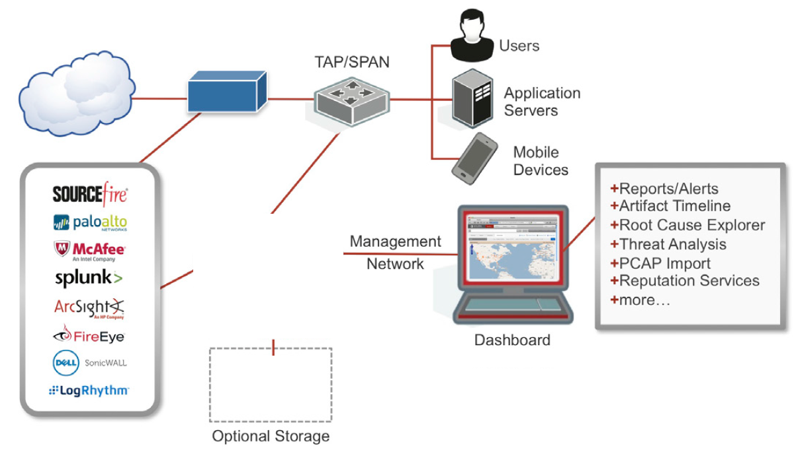


Security Analytics in Beispielarchitektur
Security Analytics
© Computacenter 2014

Slide 69
Security Analytics
Vorteile:
Voraussetzung:
- Korrelation von Ereignissen unabhängig von einer Quelle
- Schnelle Bewertung potentiellen Schadens
- Analyse verdächtiger Binaries oder anderer Dateitypen durch “SandBox” Tests
- Sammeln digitaler Beweise, um die Strafverfolgung zu unterstützen
- Größere Mengen an Storage zur Datenablage
- Abhängig von etablierten Prozessen und der Organisation-Stärke
- Rohdaten-Speicherung einer typischen 100-Mbit-Anbindung : ca.1 TB an Daten pro Tag
© Computacenter 2014

Slide 70
Technologie-Blueprint
Automation
Automation
Security Intelli-gence
Vuln. Mgmt
Compli-ance
Forensics
SIEM
Sensorik: Zentrale Log- und Datensammlung
Firewall
IPS
Proxy
AV
AMP
Infra-struktur
Network Packets

Slide 71
Tools - SIEM

Slide 72

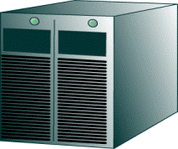


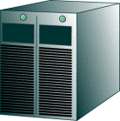

SIEM - Grundlagen
Prinzipieller Lösungsaufbau
Modellierung
Analyse & Korrelation
Priorisierung & Alerting
Filterung & Normalisierung
Log-Formate & Protokolle
Reporting
© Computacenter 2014

Slide 73
SIEM - Limitierungen
Anwendungsfälle: Definition und Implementierung
Vorgehen:
Definition von Anwendungsfällen
Festlegung der dafür benötigten Ereignisse
Erzeugung und Übermittlung dieser Ereignisse
Implementierung der Korrelationsregeln und Alarmierung/Reporting
Zusatznutzen:
Revisionssichere Archivierung mit SIM möglich
forensische Untersuchungen über Logdaten möglich
Limitierung:
melden damit in der Regel nur das Vorhergesehene

Slide 74
Technologie-Blueprint
Prozessintegration
Prozessintegration
SOC-Prozesse
IT-GRC
…
Automation
Security Intelli-gence
Vuln. Mgmt
Compli-ance
Forensics
SIEM
Sensorik: Zentrale Log- und Datensammlung
Firewall
IPS
Proxy
AV
Infra-struktur
Network Packets
AMP

Slide 75

Kaffeepause
Von 11:00 – 11:30 Uhr
Von 10.00 - 10.20 Uhr (Treffpunkt Cafeteria)
Notes:
75

Slide 76
Demo

Slide 77
Kurze Einführung
Eine Problemstellung – zwei Produktwelten

Slide 78
Advanced THREAT Protection
Security Analytics
Advanced Malware Protection
Sammlung und Aggregation von Daten
Durchführen von real-time oder back-in-time Analyse von:
Dateien
Applikationen
Web-/ Mail-/ File-Traffic
Net-flows und packets
Suche nach Traffic-Anomalien
Visualisierung
Ergänzung der statischen Analyse
patternbasierte AV
Emulation der Umgebung
Detonation von unbekannter Payload
Nutzung von Security Intelligence Informationen
Extraktion für patternbasierte Schutzkomponenten
Verhaltensanalyse
Erkennung und Messung von Ausbreitungsgrad

Slide 79
Was sagen die Analysten?
Gartner: 'Five Styles of Advanced Threat Defense'
Network Traffic Analysis
Network Forensics
Payload Analysis
Endpoint Behavior Analysis
Endpoint Forensics
Gartner Empfehlung:
Berücksichtigung von
mind. 2
der Aspekte als Fundament eines APT-Schutzes

Slide 80
Advanced Malware Protection
Lösungsansatz Nr.1
Anomalierkennung
Analyse
Extraktion
Security Analytics
Packet Capture
Kommunikation
Weg
Art
Inhalt
Root-Cause
Payload Extraktion
Advanced Malware Analyse
Verhaltensanalyse Payload

Slide 81
Advanced Malware Protection
Lösungsansatz Nr.2
Advanced Malware Analyse
Analyse
Extraktion
Nachgelagert zur statischen Analyse
Inline-Filter
Verhalten
OS Verhalten
Kommunikation
PCAP
MD5 Hash
Security Analytics
Root-Cause Analyse
Infektionsumfang

Slide 82


AMP im Vergleich

Slide 83
Advanced Malware Protection
Funktion | BlueCoat MAA | FireEye MAS
Detection/Evasion | 2 verschiedene Technologien zur Erkennung von “evasive malware” (SandBox und IntelliVM) | “Virtual Execution” mit vorgefertigten Vorlagen (VM Ware)
Risk Assessment | Anpassbare Risk-Scoring levels. | Kein Risk-Scoring / Verhaltensanalyse
Environment | Anpassbare VM-Umgebung (Win7 & XP lizensiert) | Viele vorgefertigte VM-Vorlagen (Win7 & XP lizensiert)

Slide 84

Security Analytics im Vergleich

Slide 85
RSA Security Analytics
Funktionsbeschreibung
Stärken / Besonderheiten
PRISM für das Unternehmen
Sicherheitsüberwachung
Vorfallsermittlung
Compliance-Reporting
Korrelation von Netzwerk-Rohdaten und Logs
Modularer Aufbau
Malwareanalyse on Box
Flexible Analysen durchführbar
Schwächen / Besonderheiten
Komplexe Integration durch modularen Aufbau
Flexibilität geht auf Kosten der Komplexität
Komplexer Analyseworkflow
Bedingt geeignet für Offline-Analyse (PCAP)
Kaum 3‘rd Party Schnittstellen

Slide 86
BlueCoat Security Analytics (Solera)
Funktionsbeschreibung
Stärken / Besonderheiten
Kontextbasierte BigData-Analyse
Kontextbewusstsein (Web, Mail & File)
Visueller Einblick
Verwertbare Informationen zur Erkennung und Reaktion
Intuitiver Analyse-Workflow (kontextbasiert)
Inhaltsabhängige Filterung
Vorbewertung der Events
Rekonstruktion einer Session
Viele 3rd Party Schnittstellen (APT)
Schwächen / Besonderheiten
Nur rudimentäres Reporting
Fokussierung auf Mail, Web und File-Protokolle

Slide 87

Demo – Jetzt aber wirklich

Slide 88
Vorgehensmodell zum Aufbau eines SOC

Slide 89
start small think big
© Computacenter 2014

Slide 90

In jedem Handlungs-Feld ein Stufenmodell
Technologie
Rollen
Prozesse

Slide 91

Aufbau eines SOC
Als offizielles Programm:
Festlegung der Vision
Zerlegung in Projekte
Organisation
Skillaufbau
Technologie
Kontinuierlicher Ausbau:
Festlegung der Vision
Schrittweise Umsetzung im Rahmen der Möglichkeiten
Schaffung eines Fundaments für organisatorischen Ausbau
© Computacenter 2014
Notes:
Langwierig und kostenintensiv sind beide

Slide 92

Zwei Modelle zum Aufbau eines SOC
Abdeckungsgrad der IT
Abdeckungsgrad der IT
1
5
9
13
1
2
3
4
Meine kritischen Assets sind bekannt und zentralisiert.
Meine kritischen Assets sind unbekannt oder verteilt.
2
6
10
14
5
6
7
8
Fertigungstiefe des SOC
Fertigungstiefe des SOC
3
7
11
15
9
10
11
12
4
8
12
16
13
14
15
16
Technologiegetrieben:
Erstmal an einem „Ort“ eine vollständige Lösung implementieren
Erfahrungsgetrieben:
Erstmal eine Technologie in die Breite tragen
© Computacenter 2014

Slide 93
Technologisches Fundament ist vorhanden
Reaktiver Firewall & IPS Betrieb
SIEM vorhanden
Vulnerability Management vorhanden
„Mini“-SOC vorhanden (SIEM + VM)
SOC vorhanden
Zentralisierung von Logging, Implementierung SIEM
Erweiterung um VM, Ausbau zu einem Mini-SOC
Erweiterung um SIEM, Ausbau zu einem Mini-SOC
Anbindung weiterer Quellen (AMP,…) , Forensics, UseCases, Prozesse & Schnittstellen
[wie es weitergeht kommt noch]
Technologischer Evolutionspfad
© Computacenter 2014

Slide 94
Die Prozess-Welt ist priorisiert SOC-Prozess-Aufbau von Innen nach Außen
Relase & Deploym. M.
Continuity (ITSCM)
Change Mgmt.
Config. Mgmt.
Incident Mgmt.
Event Mgmt.
Problem Mgmt.
Service Level M.
Reporting
Access Mgmt.
Cont. Improvement
Avail. & Capac. M.
© Computacenter 2014
Notes:
94

Slide 95

Kosten – BusinessCase
SOC-Kosten:
FTEs
Tools
RV
Implementierung
….
„=“ 1 Mio. €
Was kostet uns ein Major Security-Incident?
Durchschnitt:
200€ pro Datensatz
20.000 kompromittierte Datensätze
Quelle: Ponemon Institute© Research Report
„=“ 4 Mio. €

Slide 96
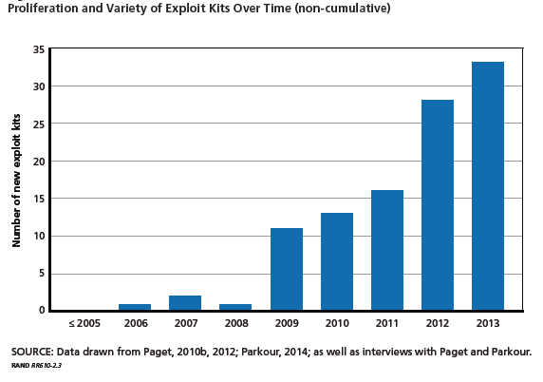
Möglichkeiten des Angreifers
Notes:
# der jährlich neuen Exploit Kits!
Die # der aktualisierten Kits ist nochmal höher!

Slide 97
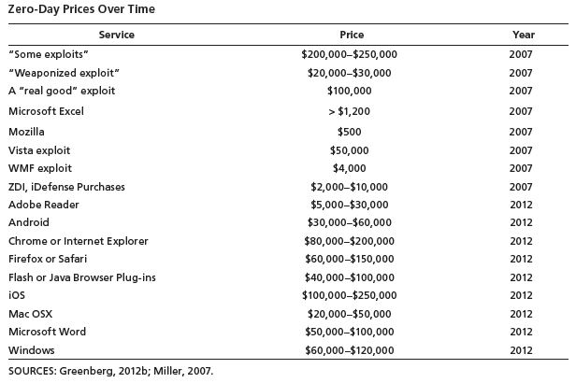
Kosten des Angreifers

Slide 98
Weiterentwicklung & Ausblick

Slide 99
Ausblick und weitere Entwicklung
Cyber Defense Center
Security Operations Center

Slide 100
Heute geht schon Einiges
Prozessintegration
SOC-Prozesse
IT-GRC
Incident Response
Automation
Security Intelli-gence
Vuln. Mgmt
SIEM
Compli-ance
Forensics
Sensorik: Zentrale Log- und Datensammlung
Firewall
IPS
Proxy
AV
AMP
Infra-struktur
Network Packets
© Computacenter 2014

Slide 101
Aber noch nicht alles Richtig & Gut
Prozessintegration
SOC-Prozesse
IT-GRC
Incident Response
Automation
Security Intelli-gence
Vuln. Mgmt
SIEM
Compli-ance
Forensics
Sensorik: Zentrale Log- und Datensammlung
Firewall
IPS
Proxy
AV
AMP
Infra-struktur
Network Packets
© Computacenter 2014

Slide 102
Die Entwicklung muss weiter gehen
Security Intelligence
Aktuell „externe“ Intelligenz stark konzentriert auf „Known Vulns“, keine „Untergrund-Infos“
Kaum Integration interner „Non-Sec-Quellen“, kaum Intelligence-Sharing
SIEM
Heute nur Use-Cases, kaum „echte“ Behaviour-Analyse
BigData-Technologien finden nur langsam ihren Weg ins SIEM
Incident Response
Aktuell „Response nach Incident“
Response noch kaum automatisiert
Forensics
Wenig forensisches Know-How in den Unternehmen
Forensische Werkzeuge kaum integriert
Automation
Keine Standards für die Security-Automation, die wirklich verbreitet sind
„Security Enterprise Service Bus“ und „Security Data Warehouse“ fehlen
© Computacenter 2014

Slide 103

Formalisierung der Analyse hat begonnen
Diverse Entwicklungen im Angelsächsischen Raum, kaum Adaption in Europa
Kill-Chain Modell, 2010: Erstmals publiziert von Lockheed Martin, diverse Weiterentwicklungen u.a. vom MITRE
Open Indicators of Compromise (Open IoC) Frameworkm, 2011: OpenSource Entwicklung von Mandiant
The Trusted Automated eXchange of Indicator Information (TAXII), 2012: Entwicklung des MITRE
Structured Threat Information eXpression (STIX), 2013: Entwicklung des MITRE
© Computacenter 2014

Slide 104
Nächster Schritt: Response vor Incident Kill-Chain
Reconaissance
Identifizierung und Untersuchung des Ziels
Weaponize
Erstellung des Attack-Tools / der Payload
Deliver
Zustellung der Payload zum Ziel
Weaponize
Exploit
Execute
Recon
Deliver
Control
Maintain
Exploit
Initialer Exploit wird ausgeführt
Control
Der Angreifer startet Aktionen auf dem Ziel
Execute
Erfüllung der Missions-Ziele wird begonnen
Maintain
Langzeit-Zugriff wird sichergestellt
© Computacenter 2014

Slide 105
Kill-Chain Modell (nach TAXII & Lockheed Martin)
Hack
Missionsziel erreicht
Weaponize
Exploit
Execute
Recon
Deliver
Control
Maintain
Klassischer Incident Response
Proaktiver Incident Response
© Computacenter 2014

Slide 106
Early Detection ist besser
Hack
Missionsziel erreicht
Weaponize
Exploit
Execute
Recon
Deliver
Control
Maintain
Early Detection
Late Detection
© Computacenter 2014

Slide 107
Synthese darf nicht vernachlässigt werden
Analyse
Detection
Synthese
Weaponize
Exploit
Execute
Recon
Deliver
Control
Maintain
Untersuchung der eigenen Umgebung auf weitere Incidents
IoC Sharing mit „interested Parties“
Weiteres Verständnis um für die nächsten Angriffe besser gewappnet zu sein
© Computacenter 2014

Slide 108
Nächster Schritt: Automatisierte Forensik & Prävention
Automatisches Scannen der Umgebung mit dem IoC
AMP erkennt Suspicious Behaviour
Automatische Erstellung eines
IoC
Validierung & Anpassung IoC durch Analysten
Automatische Anpassung der Prävention

Slide 109
Nächster Schritt: Mehr „Security Intelligenz“
Non-Security Quellen: Identity Management
Business-Kontext
Daten-Klassifizierung
Compliance-Anforderungen
Echte „Untergrund-Informationen“
Information-Sharing (Industrie / Peer-Gruppen)
Cross-Organisations Integration

Slide 110
Zusammenfassung & Abschluss
© Computacenter 2014

Slide 111
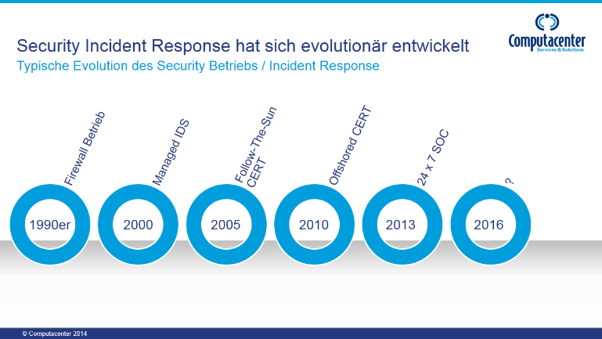
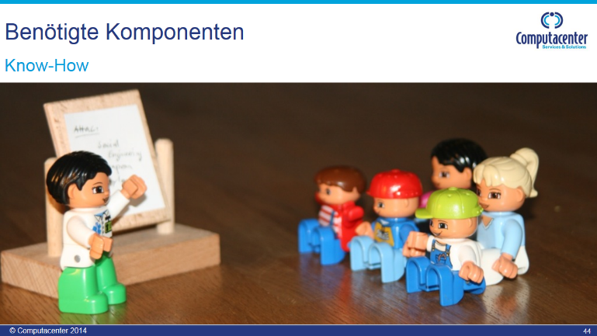
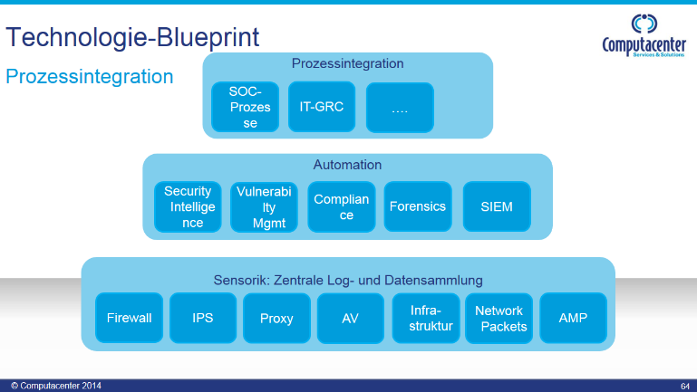
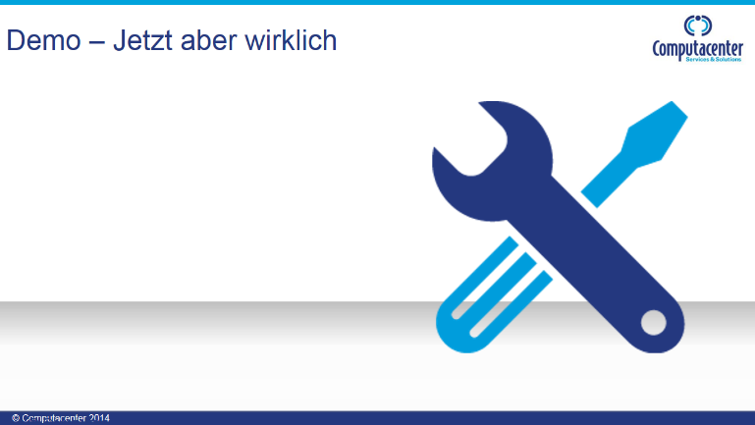
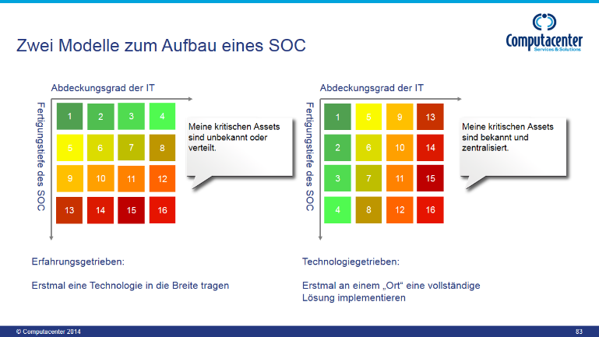
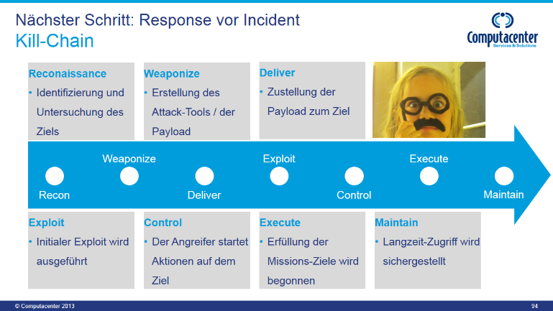
Zusammenfassung

Slide 112

© Computacenter 2014

Slide 113
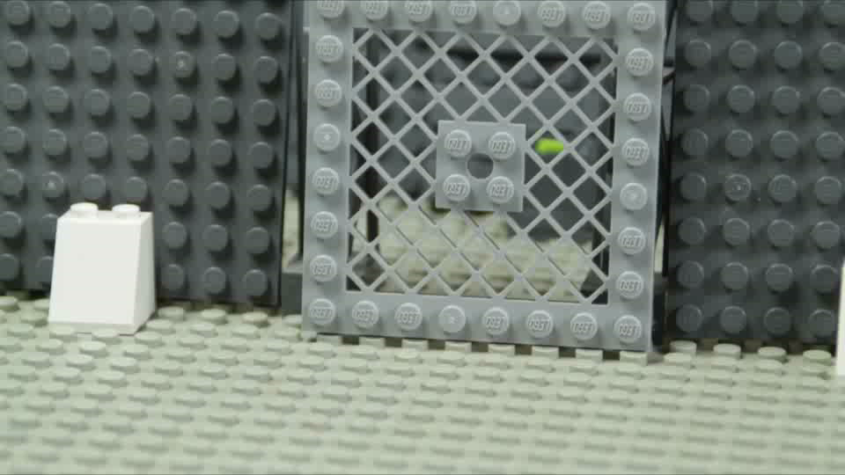
© Computacenter 2014

Slide 114
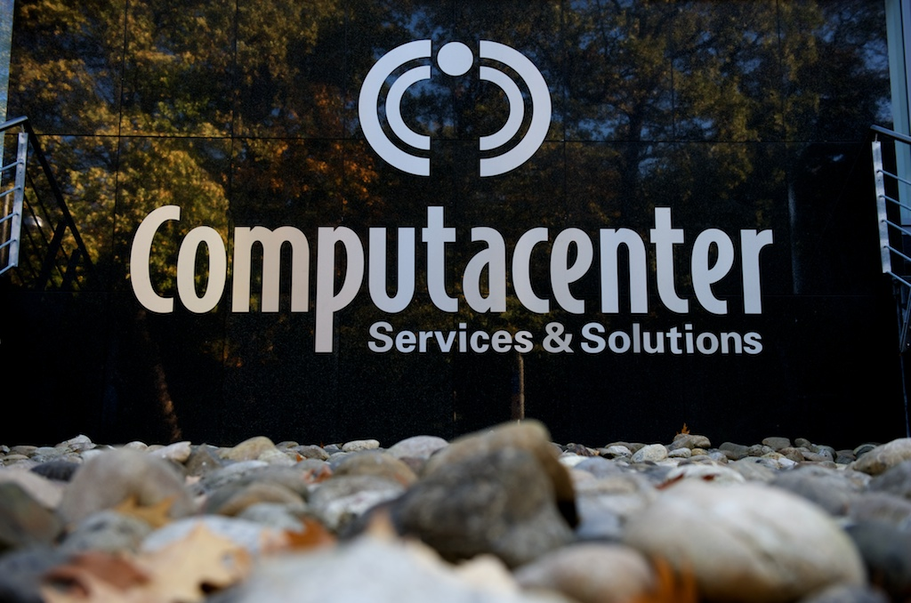
© Computacenter 2014

Slide 115
Ende

Slide 116
Informationssicherheitsmanagement in Konzernumgebungen
Ralf Nemeyer
Principal Consultant
Computacenter AG & Co oHG
Services & Solutions
Hörselbergstraße 7, 81677 München, Germany
Tel.: +49 89 45712 778
Mobile: +49 173 8929293
E-Mail: ralf.nemeyer@computacenter.com
WWW: www.computacenter.de

Slide 117
Information Security Management ruht auf zwei Säulen
ISMS
Management System
Control Framework

Slide 118
Control Framework

Slide 119
Der Aufbau des Control Frameworks ist der Kern aller weiteren Initiativen
Group-Security-Requirements
Policies
etc.
External Requirements
MaRisk
PS951 etc.
Standards
CobIT
ISO 27001 etc.
Control-Backbone
IT Operational Model
Procedures
ITIL, Operational Concepts etc.

Slide 120
Der Aufbau des Control Frameworks geschieht in sechs Schritten – Wichtig ist das Control Backbone!
Sichtung der verschiedenen Vorgaben
(z.b. Policies und regulative Anforderungen
Feststellung der betrieblichen Zuständigkeit
(z.B. HR, IT, Gebäudemanagement, …)
Mapping des Betriebsmodells auf das Control Backbone
Schritt 1
Schritt 2
Schritt 3
Schritt 4
Schritt 5
Schritt 6
Mapping der Vorgaben auf das Control Backbone
Sichtung des Betriebsmodells
Identifikation der Gaps

Slide 121

Das Control Framework ist Gegenstand kontinuierlicher Verbesserung
Control
Framework

Slide 122


Management Prozesse beurteilen Controls in Bezug auf Effektivität und Effizienz
Risikoanalyse
Internal Audits
Incident Handling
External Audits
Control Framework
Exception Management
Gap Analyse
Self Assessments
Continuous Control Monitoring

Slide 123
Die Ergebnisse der Management Prozesse werden ebenfalls in das Control Framework integriert
Risikoanalyse
Internal Audits
Incident Handling
External Audits
Exception Management
Gap Analyse
Self Assessments
Continuous Control Monitoring

Slide 124
Vor dem Hintergrund vollständiger Management Prozesse lassen sich Health Checks auswerten
Beispiel: Mischkonzern (u.a. Zulieferer) mit ca. 35 000 MA

Slide 125
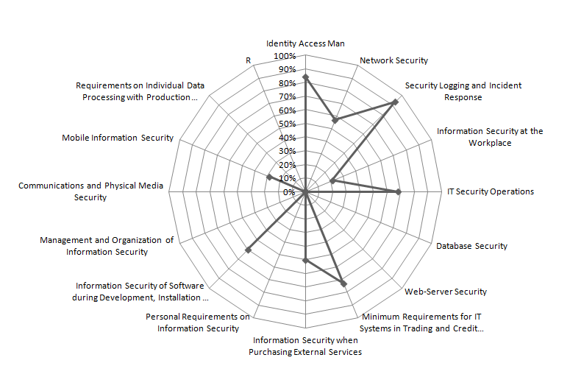
Ein weiteres Beispiel für den Compliance Status im Infrastruktur Bereich einer Bank
Beispiel: internationale Großbank

Slide 126
Management System

Slide 127
Ein Managementsystem muss beschrieben werden
Dokumente eines Management Systems
Anforderungen aus ISO 27001
Policy
Information Security Policy
Management Verfahren
Risikoanalyse
Interne Audits
Management Review
Metriken
Incident Hdl.
…
Prozessregulierungen
User Liefe Cycle
Device Life Cycle
Change Management
Backup
Monitoring
…
Dokumentation
Scope
Statement of Appl.
Asset Register
Risk Register
…
Aufzeichnungen
Aufzeichnungen

Slide 128
Integration von ISO 27001 in die Aufbauorganisation
Geschäftsführung
Stab
Entwicklung
Produktion
Vertrieb
Entwickler 1
Entwickler 2
Produktion 1
Produktion 2
Produktion 3
Vertrieb 1
Vertrieb 2
Governance
Revision
ISO
Prozess-eigner
Asset Eigner

Slide 129
Integration von ISO 27001 in die Ablauforganisation
Entwicklung
Produktion
Vertrieb
Geschäftsprozess
ISMS Prozess

Slide 130
In einfachen Organisation ist das Reporting einfach
Ein Standort
Weinige hundert Mitarbeiter
INPUT
Risikoanalyse
Sicherheits-vorfälle
Auditberichte
Metriken
Status KVP
Externe Anforderungen
Management Team
OUTPUT
Controls
Ressourcen
Zeitpläne
Verantwort-lichkeiten
Geschäftsführung
Stab
Entwicklung
Produktion
Vertrieb
Finanzen

Slide 131
Die Besonderheiten in einem Konzern

Slide 132
Herausforderungen in einem Konzern
Verteilte Management Strukturen
Zentrale Management Anteile
Dezentrale Management Anteile
Große Anzahl von Benutzern
Verschiedene Sprachen bei internationaler Ausrichtung
Räumliche Verteilung

Slide 133
Typischer Konzern mit verteilten Management Strukturen
Konzernleitung
Corporate Services
Sektor 1
Sektor 2
…
Sektor 10
Geschäftsbereich 1
Geschäftsbereich 2
Standort 1
Standort 2
Standort 1
Geschäftsbereich 3

Slide 134
Reaktion auf die Komplexität ist die Erstellung eines Frameworks
Schritt 1: Zentral Methoden definieren zur
… Festlegung des Scopes
… Durchführung des Security Reporting
… Identifikation von Assets
… Durchführung einer Risikoanalyse
… Implementierung von Schutzmaßnahmen
… Durchführung interner Audits
… Erstellung von Security Metriken
Schritt 2: Abstimmung und Commitment mit den Gesellschaften
Schritt 3: Modulare Implementierung in Gesellschaften
Erarbeitung der Ergebnisse (Register für Assets, Risiken, Controls)
Sicherstellung des Berichtswesens

Slide 135
Die Aufbauorganisation hat nun einen Bereich für „Corporate Services“
Beispiel Großkonzern
Vorstand
Corporate Services
Sektor 1
Sektor 2
Sektor 3
Sektor 4
Corporate Governance
Chief Information Security Officer
Haftende Geschäftsführer, Prozesseigner, Asset Eigner

Slide 136
Das ISMS muss auch in einem Konzern beschrieben werden
Pyramide
Kommentare
Level 1 Dokumente
Level 2 Dokumente
Level 4 Dokumente
Level 3 Dokumente
L1: Zentral festgelegte Management Prozeduren
L2: Zentral festgelegte Prozeduren, Konzepte, Policies
L3: Regionale Ausprägungen der L2 Dokumente
L4: Konzepte der nicht konformen Regionen

Slide 137
Bei der Ablauforganisation kommt das Management des Frameworks hinzu
Corporate Services (Chief Information Security Officer) entwickelt das Framework kontinuierlich weiter:
Monatliche (oder 3 monatliche) Meetings mit Vertretern der Teilkonzerne
Erfahrungsaustausch
Benchmarks der Risiken, Audits, Incidents
Teilkonzerne (Regional Information Security Officer) wenden Framework an:
Durchführung von Risikoanalysen
Behandlung von Sicherheitsvorfällen
Durchführung interner Audits
Anwendung der Controls

Slide 138
In Konzernen kommt das Reporting der Corporate Services hinzu
Zentrales Reporting an den Vorstand
Dezentrales Reporting an die Gesellschaften
Zielgruppe: CIO oder CFO
Benchmarks
ISO 27001 Framework
Zielgruppe: Geschäftsführung
Risikoanalyse
Incidents
Audits
Metriken

Slide 139
Weitere Themen für Konzerne
Integrierte Managementsysteme mit
ISO 14000
ISO 9000
TR 16949
OHSAS 18000
Automatisierung von ISMS durch GRC Tools
Unified Compliance Frameworks

